Slide 1
PYHÄT IHMISET
Muistiinpanot 9. luokan oppikirjan 13. kappaleeseen
(Stefan Holm: Kirkon jäsenenä)
Kuvat: www.ortoboxi.fi

Slide 2
Pyhiä kunnioitetaan, ei palvota.
Palvonta kuuluu vain Jumalalle.
Mitä/ketä kuuluu myös kunnioittaa?
Ketä sinä kunnioitat?

Slide 3
JUMALANSYNNYTTÄJÄ
Kirkon rakastetuin pyhä on Jumalanäiti.
Maria mahdollisti Kristuksen syntymän ja sen kautta pelastuksen.
Nimityksiä:
Neitsyt Maria
Jumalansynnyttäjä
Jumalanäiti

Slide 4
JUMALANSYNNYTTÄJÄ
Hän vastasi Jumalan kutsuun: ”Minä olen Herran palvelijatar. Tapahtukoon minulle niin kuin sanot”. (Luuk. 1:38)
Minkä juhlan ikoni on kuvassa?

Slide 5
JUMALANSYNNYTTÄJÄ
Maria on ”kerubeja kunnioitettavampi ja serafeja verrattomasti jalompi”.
Ihmisellä on mahdollisuus kohota kuuliaisuudessa enkelten yläpuolelle.

Slide 6
MARTTYYRIT
Alkukirkon aikana marttyyreja kunnioitettiin.
Katakombeissa toimitettiin liturgioita heidän hautojensa päällä.

Slide 7
MARTTYYRIEN KUNNIOITUS
Nykyään kirkkoa vihittäessä asetetaan alttarin pyhään pöytään marttyyrin reliikki, eli pyhäinjäännös.
Sen päällä toimitetaan ehtoollisen sakramentti.

Slide 8
RELIIKKI
Reliikki kiinnitettynä ikoniin.
Reliikki on yleensä osa jonkin kirkon kanonisoiman henkilön ruumiista tai vaatteista tai hänelle kuuluneesta esineestä.
Reliikki voi olla myös osa Jumalansynnyttäjän viitasta tai Kristuksen rististä.

Slide 9
UUSMARTTYYRIT
Kristittyjä vainotaan ja tapetaan yhä uskonsa vuoksi.
Mm. Venäjän ortodoksisen kirkon 1900-luvun marttyyrien määrää ei voida edes laskea.
Miksi Venäjällä on paljon uusmarttyyreja?

Slide 10
KANONISAATIO
Kanonisaatio = henkilö todetaan virallisesti pyhäksi ihmiseksi.
Vain osa pyhistä on kanonisoitu.
Pyhäksi julistamisen eli kanonisoinnin perusteina voivat olla mm. marttyyrikuolema, elämän esimerkillisyys ja pyhyys sekä elämän aikana tai sen jälkeen tapahtuneet ihmeteot.

Slide 11
PYHYYS
Pyhiä ei tehdä, vaan pyhyys on ollut olemassa heissä jo ennen kanonisaatiota.
Pyhä ihminen on elänyt elämänsä Jumalan yhteydessä ja saanut pyhyytensä Häneltä.

Slide 12
PYHIEN RYHMÄT
Erilaisia pyhien ryhmiä on paljon.
Suomessa on jumalanpalvelus-käytännössä käytössä seuraavat:
Pyhittäjät
Munkkipyhät, esim: Karjalan valistajat Sergei ja Herman. Luostarin perustaja on pyhittäjäisä.

Slide 13
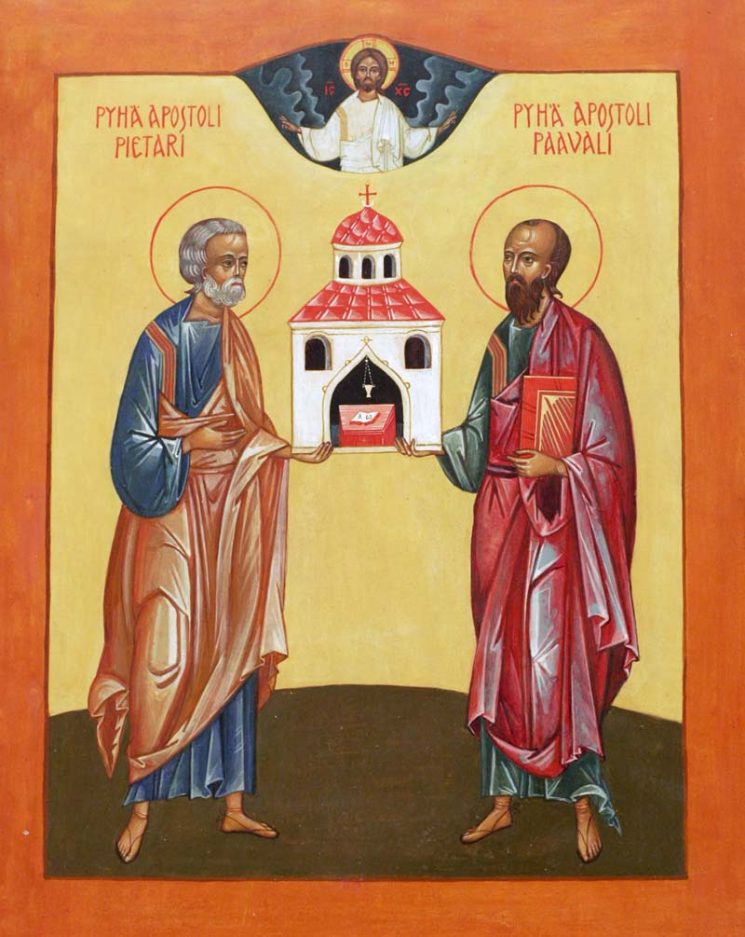
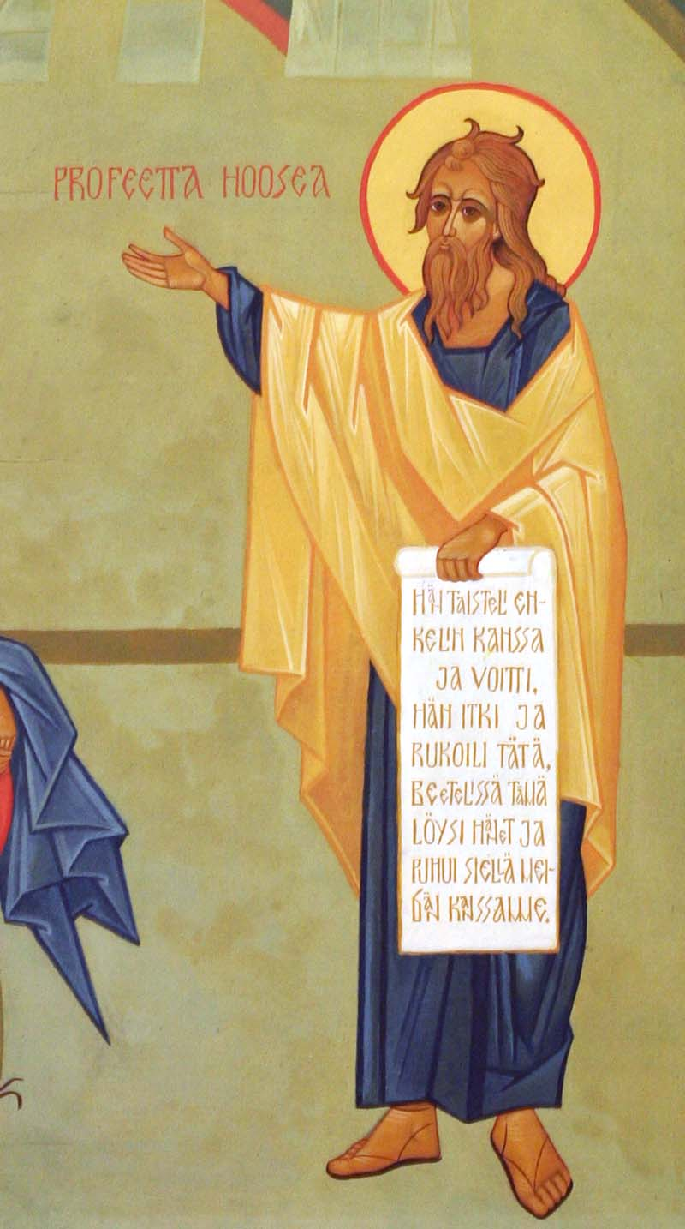
Apostolit
Apostolit Pietari ja Paavali
Apostolienvertainen on apostolien työn jatkaja.
Profeetat
Profeetta Hoosea

Slide 14
Marttyyrit
Kuvassa Marttyyri Sofia ja hänen tyttärensä Pistis, Elpis ja Agape
Erikseen:
Pappismarttyyri
Marttyyripiispa
Pyhittäjämarttyyri
Suurmarttyyri
Neitsytmarttyyri
Uusmarttyyri
Mistä tunnistat marttyyrin ikonista? Mitä yhteistä viereisen ikonin henkilöillä on?

Slide 15
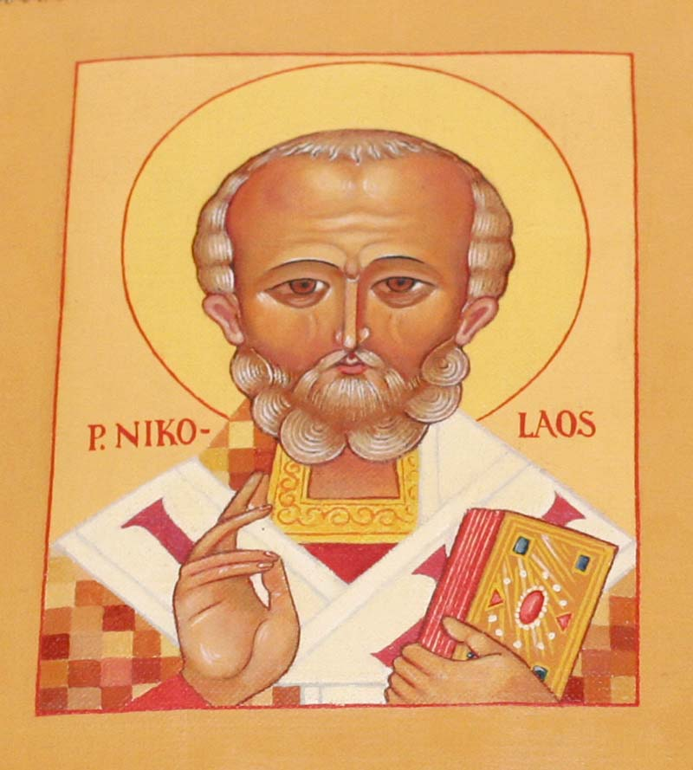
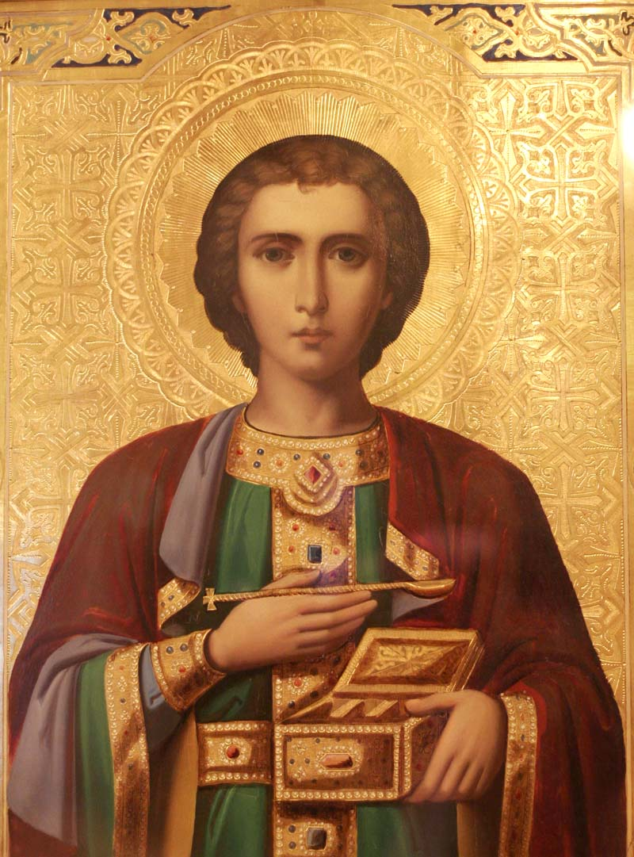
Esipaimenet
Pyhä Nikolaos
Parantajat
Parantaja Panteleimon

Slide 16
PYHIEN RYHMÄT
Lisäksi Tunnustajat ja Kristuksen tähden houkat
Tunnustaja = Kidutuksista hengissä selvinnyt uskova.
Kristuksen tähden houkka = kilvoittelija oman ja lähimmäistensä pelastuksen tähden tekeytyy hulluksi eli houkaksi. Heistä käytetään myös nimitystä pyhät hullut tai Jumalan hullut. Esimerkiksi Ksenia Pietarilainen.
Ksenia pukeutui miehensä vaatteisiin ja alkoi käyttää miehensä nimeä Andrei Feodorovits. Ihmisille hän kertoi, että hän itse oli kuollut, ei hänen miehensä. Tietyssä mielessä tämä oli täysin tottakin. Hän hylkäsi vanhan elämäntapansa ja -muotonsa ja hän koki hengellisen uudelleensyntymisen. Kun hän antoi pois talonsa ja jakoi omaisuutensa köyhille, hänen sukulaisensa valittivat siitä viranomaisille. Keskusteltuaan Ksenian kanssa, virkailijat olivat vakuuttuneita, että Ksenia toimi täysin tietoisena teostaan ja oikeuttivat hänen tekemään omaisuudelleen, mitä itse halusi. Pian kaikki omaisuus oli jaettu ja mitään ei jäänyt jäljelle. Ksenia vaelsi Pietarin köyhien asuinalueella ja hänellä ei ollut paikkaa, mihin päänsä kallistaa. Hän kieltäytyi kaikista sukulaisten tarjouksista ja avusta onnellisena ja vapaana kaikesta maallisesta mammonasta. Kun hänen upseerimiehensä punavihreä uniformu kului rikki, Ksenia pukeutui tuon värisiin resuiseen hameeseen ja puseroon. (www.ortodoksi.net)

Slide 17
RELIIKKIEN KUNNIOITUS
Reliikkejä kunnioitetaan, koska pyhä ihminen on eläessään ollut Pyhän Hengen asumuksena ja välikappaleena.
Kunnioitetaan tuon materian kautta toiminutta Pyhää Henkeä.

Slide 18
Joissakin tapauksissa Jumala erityisesti osoittaa kyseisen henkilön pyhyyden.
Reliikki vuotaa mirhaa tai sen äärellä kannettuihin rukouksiin vastataan.
Esim. Syvärin luostarin perustajan, Aleksanterin, maatumattomat pyhäinjäännökset.

Slide 19
PYHIEN TOIMINTA
Pyhät toimivat esirukoilijoina.
He ovat osa seurakuntaa, joka ylistää Jumala taivaissa.
Pyhät ovat näkyvä osa kirkkoa.

Slide 20
PYHÄT ESIMERKKEINÄ
Pyhät ovat meille todistuksena jumaloitumisesta (theosis)
He ovat toteuttaneet Jumalan tahdon elämässään.

Slide 21
PYHIEN ELÄMÄKERRAT
Joistakin pyhistä on säilynyt paljon tietoa, joihinkin kertomuksiin taas on saatettu lisätä marttyyreille yhteisiä elämänvaiheita, jotka eivät pidä historiallisesti paikkaansa.
Uusista pyhistä tietoa on usein runsaasti.

Slide 22
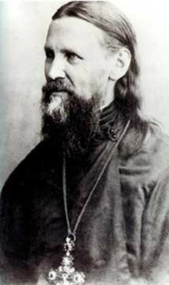
JOHANNES KRONSTADTILAINEN
Esim. venäläisestä uuspyhä Johannes Kronstadtilaisesta tiedetään paljon.
Hän syntyi vuonna 1829 ja kuoli 1908.
Hän oli ihmeidentekijä, joka auttoi lukuisia ihmisiä.
Vallankumouksen jälkeen häntä ei saanut mainita edes nimeltä pitkään aikaan.
Vuonna 1990 isä Johannes kanonisoitiin eli luettiin pyhien joukkoon kuuluvaksi harvinaisena poikkeuksena Kirkon kanonisoimien pyhien joukossa.
Hän oli ns. tavallinen kaupungin seurakuntapappi, ei siis mikään munkki tai edes piispa.
Poliittiset olot Venäjällä mahdollistivat kanonisoinnin siellä vasta vuonna 1990.
Valokuva: www.ortodoksi.net , ©: Lintulan luostari

